Slide 1
Зачем нужна профессия «бухгалтер»?

Slide 2
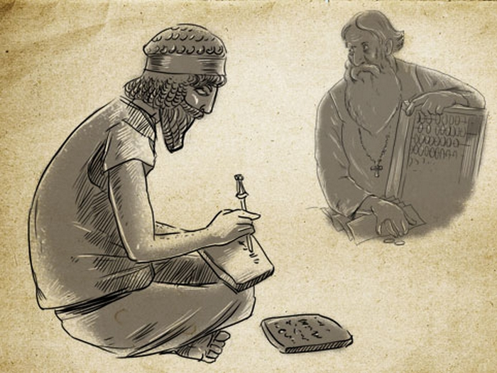
Бухгалтер, милый мой бухгалтер
Профессия бухгалтера – одна из важнейших профессий в экономике и бизнесе. История бухгалтерского учета столь же стара, как и цивилизация. Бухгалтеры участвовали в развитии городов, торговли, становлении такого понятия, как богатство.

Slide 3
Кто такой бухгалтер?
Ни одно предприятие, как коммерческое, так и государственное (даже общественные организации) не может работать без бухгалтеров.
В обязанности бухгалтерской службы входит ведение учета материальных ценностей, начисление заработной платы, ведение налогового учета, расчет и оплата налоговых платежей и взносов во внебюджетные фонды, сдача отчетности в контролирующие органы. Главные бухгалтеры разрабатывают для предприятия учетную политику, формы внутренней отчетности, руководят работой бухгалтерской службы

Slide 4
Математическая модель бухгалтерского учета
Математическая модель, на которой строится система бухгалтерского учета, понятна и принята специалистами в любой стране мира, так как язык математики обладает необходимым единообразием в понимании.
Глобальная математическая модель бухгалтерского учета и формирования финансовой отчетности – это ключ к взаимопониманию между бухгалтерами и финансовыми аналитиками всех стран мира.

Slide 5
Преимущества работы
Плюсы профессии бухгалтера заключаются не только в востребованности. Смотрите сами:
Чаще всего бухгалтеры работают в офисах, но ничего не мешает превратить такую работу в удаленную - вести учет на дому и самостоятельно влиять на размер своей заработной платы.
Перспективы карьерного роста: начиная с самой простой должности - помощника бухгалтера - можно вырасти до главного бухгалтера крупного предприятия или финансового директора.
Для людей этой профессии ценен опыт, а не возраст, поэтому нет опасности остаться без работы, достигнув пенсионного возраста.
Потребность в кадрах всегда высокая, найти работу несложно не только в крупном городе - бухгалтеры нужны и в небольших населенных пунктах.
Необходимо развиваться, так как изменения в законодательстве происходят постоянно.
Возможность при желании перейти в родственную профессию: аудитор, экономист, финансист, специалист налоговой службы.
Хорошая заработная плата, которая растет вместе с опытом и получением дополнительных навыков (например, владение иностранным языком).
Возможности дополнительного заработка (разовые составления отчетов для небольших фирм).

Slide 6
Бухгалтер – профессия, получив которую можно не волноваться, что не хватит на кусок хлеба. Каждый год работы будет только добавлять вам ценности как специалисту.

Slide 7
Особенности характера для профессии
Для работы бухгалтером требуются:
усидчивость
терпение и внимательность к деталям
умение работать с большим количеством информации, анализировать ее, обобщать
важны аккуратность и тщательность, способность в течение длительного времени оставаться сосредоточенным на одной задаче

Slide 8
Чтобы быть хорошим бухгалтером, нужно обладать любознательностью и стремлением к изучению нового. Обновление законодательства происходит очень часто, и чтобы быть в курсе важных изменений, нужно много читать профессиональной литературы и посещать обучающие семинары. С другой стороны, важно уметь отстаивать интересы предприятия, быть справедливым, стрессоустойчивым.
Бухгалтер – профессия, которая предполагает общение с представителями налоговой инспекции, внебюджетных фондов. Для этого нужны твердость характера и эмоциональная стабильность.

Slide 9
Как начать карьеру?
В связи с востребованностью бухгалтеров на рынке труда найти работу выпускнику без опыта не так уж и сложно. Самый простой вариант – вакансия помощника бухгалтера. В начале пути лучше отдавать предпочтение таким компаниям, где можно получить хороший опыт, попробовать себя на разных участках бухгалтерского учета, а уже далее выбирать престижную компанию с высокой заработной платой.

Slide 10
Современные профессии бухгалтера
В профессиональной бухгалтерской деятельности можно выделить целый ряд направлений:
финансовый учет;
управленческий учет;
налоговый учет;
бухгалтерский учет в бюджетной организации;
учет в соответствии с международными стандартами;
банковское дело;
аудиторская деятельность;
педагогическая и научно-исследовательская деятельность.

Slide 11
Перспективы профессии
Профессия бухгалтера не потеряет свою актуальность со временем.
В мае 2021 года экспертами из числа сотрудников РАН были названы самые востребованные профессии будущего. В числе таких профессий – профессия бухгалтера:
«Ведь бухгалтер – это не просто учетчик расходов-доходов, это человек, который оценивает эффективность расходов на те или иные составляющие себестоимости. Он будет приобретать все более заметную роль аудитора, консультанта по налогам……Специальные компьютерные программы не смогут заменить работу бухгалтера, так как «Финансы – это очень личное»

